Slide 1


第一个重要极限
PPT模板下载：www.1ppt.com/moban/

Slide 2

多选题
1分
正确的是
A
无穷小的和仍是无穷小
B
C
无穷小的倒数是无穷大
D
有限个无穷小的乘积仍是无穷小
提交

Slide 3
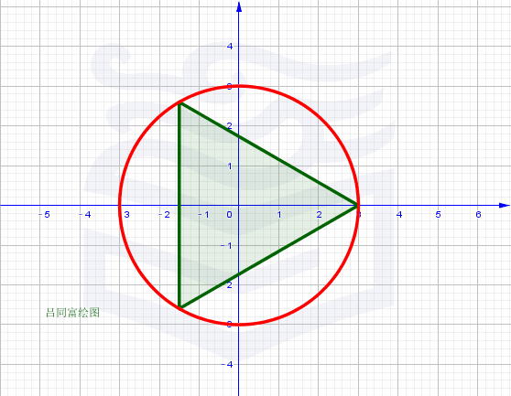
一、案例
圆的面积公式

Slide 4
主观题
答案解析
10分
答案解析
讨论下圆的面积公式是怎么推出来的，发表自己的想法
将圆用内接正多边形分割，
则圆的面积近似为内接正多边形的面积，
即边数个等腰三角形面积之和，
边数无限增大的过程，内接多边形的面积越来越接近于圆的面积
正常使用主观题需2.0以上版本雨课堂
作答
可为此题添加文本、图片、公式等解析，且需将内容全部放在本区域内。正常使用需3.0以上版本

Slide 5
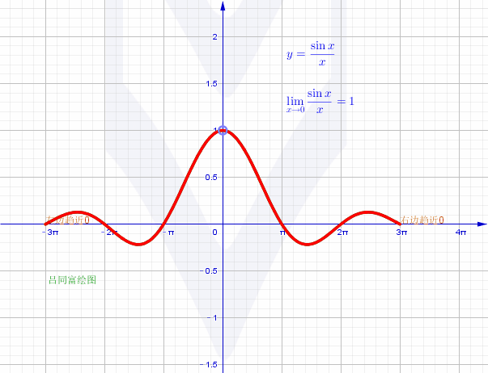
二、观察图表

Slide 6
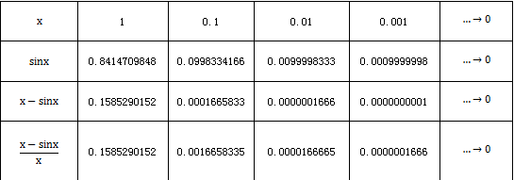
二、观察图表
考察当 时，函数 的变化趋势
可见，当 时， ，
显然 。

Slide 7
三、等价变型
正确使用第一个重要极限 ，要特别注意其两个特征：
（1） 一定趋于0；
（2）分子是 的正弦函数，分母是 本身。
其变量代换形式是，当 时，

Slide 8
四、案例求解
解

Slide 9
五、举例

Slide 10
五、举例

Slide 11
五、举例

Slide 12
六、练习

Slide 13
单选题
1分
正确的是
A
B
C
D
提交

Slide 14
七、小结

